Slide 1
JEZERA
Geografija

Slide 2
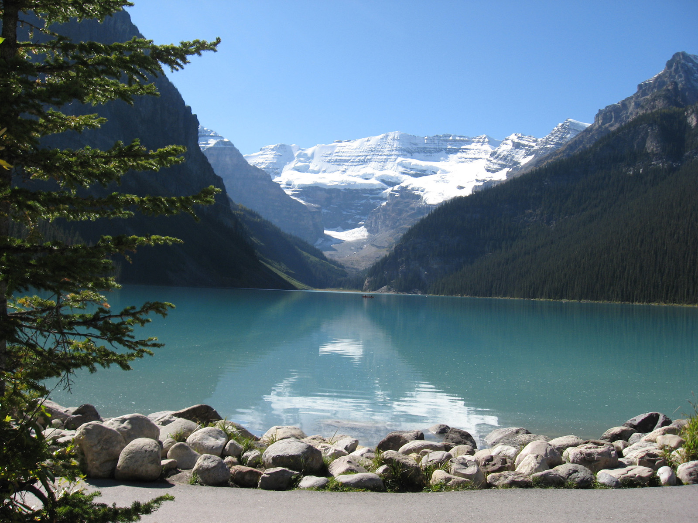
KAJ JE JEZERO?
Jezero je z vodo napolnjena kotanja na kopnem, ki nima neposrednega stika z morjem.

Slide 3
DELITEV JEZER
JEZERA
NARAVNA UMETNA
GLEDE NA ODTOK
IN DOTOK VODE GLEDE NA NASTANEK
JEZERSKE KOTANJE UMETNA
AKUMULACIJSKA
BREZ PRETOKA PRETOČNA ZAJEZITVENA VGLOBLJENA

Slide 4
DELITEV JEZER
NARAVNA JEZERA- nastala z naravnimi procesi
UMETNA JEZERA – so plod človekovih dejavnosti
PRETOČNA JEZERA- imajo stalen dotok in odtok vode
JEZERA BREZ PRETOKA-najdemo jih v žrelih ugaslih vulkanov,veliko jih je v
puščavah, kjer se napajajo le s padavinsko vodo.
VGLOBLJENA JEZERA- kotanja je nastala s poglobitvijo površja
TEKTONSKA EROZIJSKO LEDENIŠKA KRAŠKA
ZAJEZITVENA JEZERA- jezerska kotanja je nastala z zajezitvijo odtoka voda z različnimi nanosi (ledeniške morene, nanosi rek)
AKUMULACIJSKO LEDENIŠKA JEZERA

Slide 5
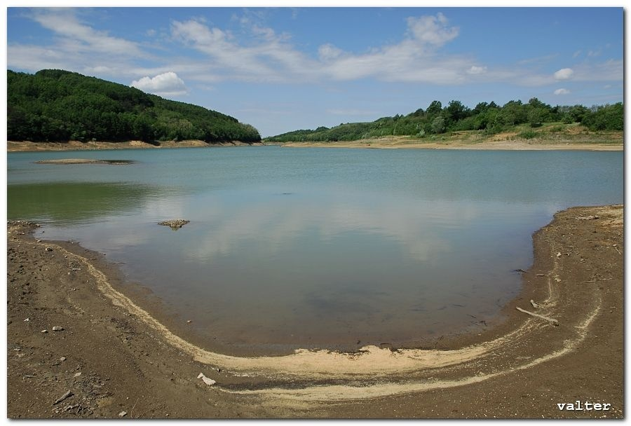
UMETNA AKUMULACIJSKA JEZERA
Ustvaril jih je človek z umetnimi pregradami, zaradi namakanja in izrabe hidroenergije. Največje so zgradili šele v 20.stoletju. Največje umetno jezero na svetu je na reki Volti v Z Afriki, v Sloveniji pa imamo največja umetna jezera na reki Dravi.

Slide 6
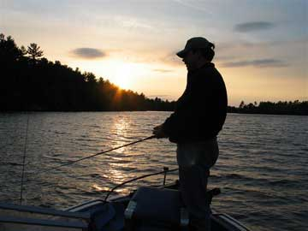
POMEN JEZER ZA ČLOVEKA
Blažilen vpliv na podnebje
Poselitev ob obalah
Prometna pot
Ribolov
Hidroenergija
Namakanje
Turizem in rekreacija

Slide 7
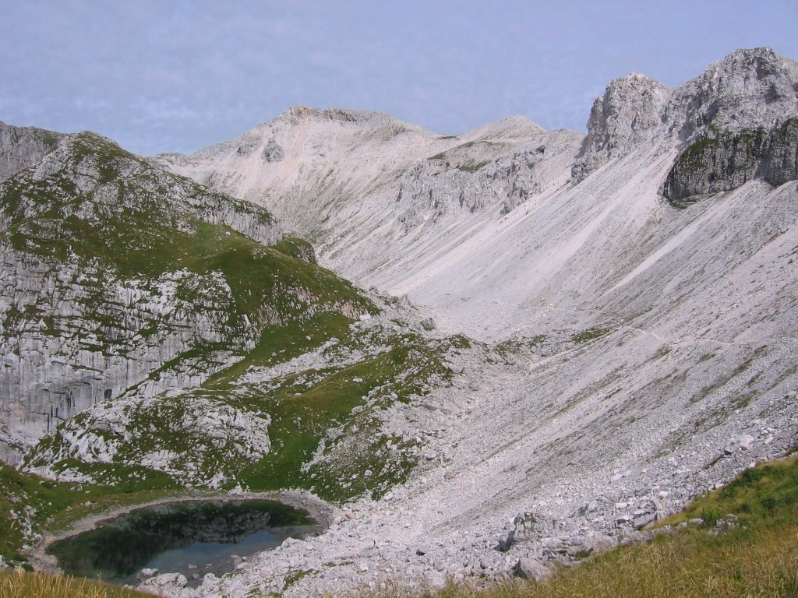
ZASIPAVANJE JEZER
Jezera so kratkotrajen naravni pojav, zasipujejo jih rečni nanosi, sčasoma se spremenijo v mokrišča ali pa popolnoma izginejo. Bohinjsko jezero bo obstajalo le še 22.000 let.

Slide 8
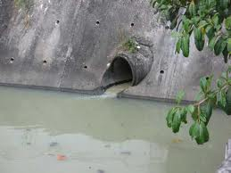
ONESNAŽEVANJE JEZER
Jezera se najbolj onesnažena zaradi dotoka odpadnih voda, onesnaževanje preprečujemo z omejevanjem dotoka odpadne vode.

Slide 9
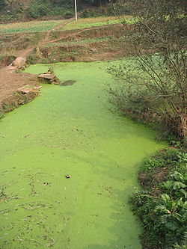
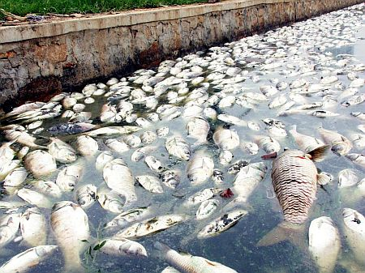
CVETENJE JEZER
Cvetenje jezer nastane, če se organizmi tako razmnožijo, da voda ni več prosojna. Posledice cvetenja je pomanjkanje kisika v vodi, zato začne tudi rastlinstvo in živalstvo propadati.

Slide 10
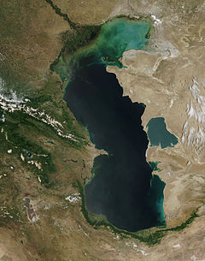
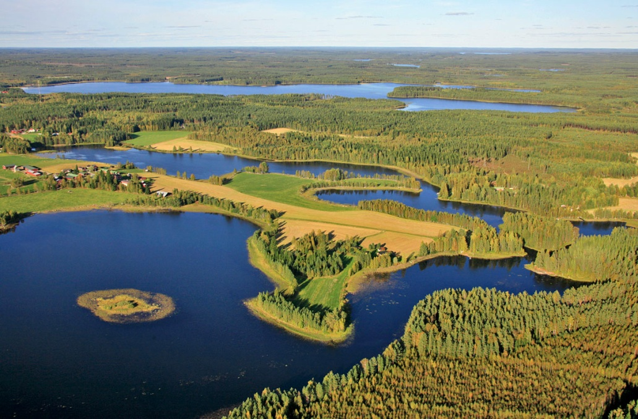
NAJVEČJA JEZERA
V Sloveniji: Cerkniško, Bohinjsko in Blejsko jezero.
Na svetu: Kaspijsko, Viktorijino in Bajkalsko jezero.
Več kot 60% vseh jezer je v Kanadi. Na Finskem je preko 100.000 jezer, zato je znana kot dežela tisočerih jezer
.

Slide 11
HVALA ZA POZORNOST ☺

